Slide 1
人，绩效和职业道德
邹欣
构建之法 – 现代软件工程 第17 章
2018
Notes:
Originally from Ambrosio Blanco
MSRA
Test Manager

Slide 2
概述
领导力
猪、鸡和鹦鹉的故事
RASCI 模型
绩效管理
各种方法
奖励什么样的行为？
萝卜和白菜的故事
团队合作的阶段
软件工程师的职业道德

Slide 3
17.1 领导力

Slide 4
管理 vs 领导
You manage things, you lead people. We went overboard with management and forget about leadership.
你管理事务，你带领团队。我们过分重视了“管理”而忘记了“领导”。
除了在一个机构中的领导之外，还有别的类型的“领导”
Leadership in a project: 在一个项目中是领导
Thought leadership： 思想的上领先
Technical leadership： 技术上的领先和指导

Slide 5
领导 – 定目标
好的目标有下面的特点SMART ：
Specific：具体的，无二义性的，能描述 “成功” 是什么样的
Motivating：能激发团队成员对目标的兴趣么？实现目标对团队成员来说意味着什么？他 们会为之自豪么？
Achievable：能做到么？ 是挟泰山以超北海？还是把墙角一堆砖头搬走？
Relevant：和大团队的方向、目标吻合。
Trackable：能衡量进度的，和有些资料提到的 Measurable 相似。

Slide 6
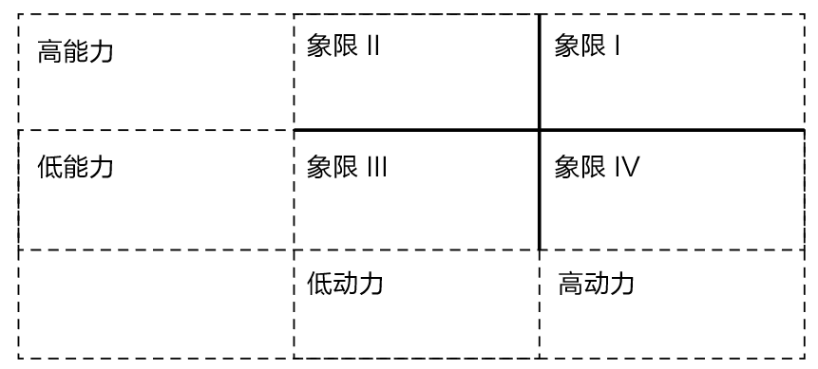
领导 – 知人善任

Slide 7
第四象限：积极的初学者
能力：对于这个任务不太了解；没有经验；“我都不知道我不知道啥” 。
动力：很想学习，充满好奇心，热情，对于自己的可转化技能充满信心，觉得学习新 技能也不是太难，处于一种无知的乐观( Uninformed Optimism) 状态。

Slide 8
第四象限 - 领导应该做的
能力方面的帮助：肯定他们带来的可转化技能。
要替他们设置SMART 目标、优先级 和检查点，循序渐进的学习计划；
要定义他们在团队中的角色和范围，限制自主性发 挥；提供资料让他们学习，例如：展现实际的例子和模板、已有的解决方案；
提供练 习机会，或者做一对一的指导 （Mentor ）
动力方面的帮助：帮他们在心理上为即将到来的困难做准备。
检查和反馈：经常检查，给予大量的反馈。

Slide 9
第三象限：迷惑的学习者
能力：有一定的知识和技能，但是没有达到胜任这一地步，不知道如何前进；表现和 进步并不是一贯优秀。
动力：有受挫感，有放弃的念头；任务太多处理不过来，没有动力；害怕犯错误，迷 惑、担心。可以说处于知情的悲观 (Informed Pessimism) 状态。

Slide 10
领导应该做的
能力方面的帮助：更加明确的目标/ 角色的定义；
需要提供机会能学习和提高技能， 理解工作中的“为什么”。
动力方面的帮助：倾听他们的忧虑，分析他们的处境 （处于这个位置，并不是你的错） 和前因后果。
检查和反馈：用当初的SMART 目标衡量员工已经取得的进步；认可员工的工作，保 证不放弃员工，鼓励他们不要放弃自己。

Slide 11
第二象限：不爽的贡献者
能力：有经验，通过实际成果证明了能力，给项目做出了实际的贡献。
动力：有时犹豫不决，并不是非常自信，有时觉得工作无聊或者对工作无任何感情。
在这个时候，如果没有适当的指导，会出现价值危机 （Crisis of Meaning） : 我在这个 团队的价值是什么? 我为何这么辛苦地干活？

Slide 12
领导应该做的
能力方面的帮助：让他们在拿手的领域发挥更多作用，让他们在拿手的领域做得更完 善，并增加交流的机会 （代码复审，设计复审）
动力方面的帮助：倾听员工的看法和担忧，需要认可成绩；同时要让目标更有挑战性 一些；
鼓励他们在拿手的领域自主发挥。
检查和反馈：员工自己可以定义SMART 目标，和领导商定检查的节奏。

Slide 13
第一象限：自立，成就者
能力：一段时间以来不断取得成绩，公认是某领域的专家。
动力：自立自主，有充分的理由展现自信，同时能激励其他同事。达到了知情的乐观 （Informed Optimism）

Slide 14
领导应该做的
能力方面的帮助：要求他们在相关领域做更多的学习和创新。
动力方面的帮助：认可并重视他们的贡献，放手让他们发挥。
需要：信任和自主权；需要得到成长的机会，需要有展现自己创造性的机会，能指导 别人的机会；需要更多的资源，来发挥更大作用。
检查和反馈：阶段性的检查，看重结果。

Slide 15
17.3 领导力 – 带领团队成长

Slide 16
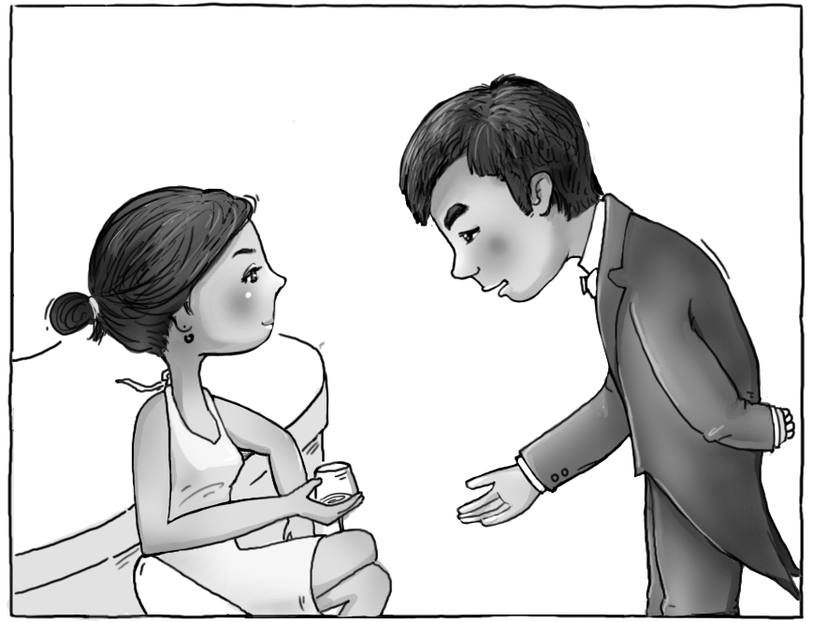
1: forming / 萌芽
Notes:
领导要快刀斩乱麻地做一些重要的决定，让团队在短时 间内通过执行看到一些进展和成果。如何 “快刀斩乱麻”？ 这有一个例子：在Apple 公司的早 期 , 乔布斯要号召一些老团队成员去一个新的办公楼参加还在秘密状态的 Macintosh项目, 有 一个顶级程序员 (Andy Hertzfeld) 还在忙着老项目, 一时走不开。乔布斯怎么做呢? Andy 回忆 到，乔布斯说了一句：“you're moving to the Macintosh project now” ，就把Andy 办公桌上的 东西抱到他的汽车里，Andy只好马上跟着去了新的项目组 3。

Slide 17
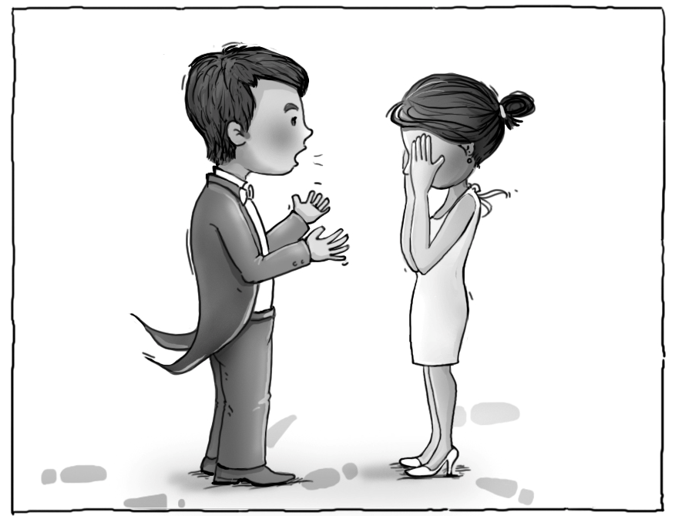
2: Storming / 磨合

Slide 18
处理冲突 – 你遇到了哪些？
躲避，有冲突时尽量不发言，有关冲突的邮件都不敢看
有的人是在讨论中进行思考，通过争论来完善自己的想法
有的人非常不乐意在多人场合争论，但是如果是一对一的讨论，则非常愿意表达
有的人不愿意口头表达，而愿意写详细的书面分析，但是他们往往在激烈的面对面 争论中失去表达机会
有的人喜欢做和事老，希望得到折中的结果
当然还有人处理冲突并非从性格出发，而是从官职出发，对于领导的看法则一味赞 同，对别人则是另一副嘴脸。

Slide 19
建立信任 - TRUST
信任的一个要素是“敢于互相分享自己或自己团队的薄弱环节”。
在 一个没有信任的团队，每个人要表现得自己是非常能干，十全十美，没有错误。一个团 队即使业绩不好，团队领导也不会承认自己团队有问题，而是找很多别的理由。

Slide 20
不怕冲突
好的冲突，是基于信任的基础上，大家真诚地、无保留地直接对话。
即使是最优秀的团队，仍然会有冲突，而且有些冲突是让人不适的。
如何处理冲突，是一个团队从“磨合”走向“规范”的重要考验。
不要因为害怕带个人情绪的冲突，而不让团队经常进行热烈的争论

Slide 21
解决冲突
追求最大和谐，达到全体共识 （Consensus） ：好处是大家能同心协力行动，坏处是需要很长时间才能达到共识，也许达到不了。有时候为了让所有人都“同意”共识，而把共识的水平降低，或者花很多时间等待而错过机会。
投票 （Voting） ：好处是能较快地形成结论，坏处是投票会产生一些赢家和输家， 输家总是不太满意，如果处理不好，会导致对立。
咨询 （Consulting） ：由领导私下和几位专家讨论，形成决定。团队的其他成员也许 会有不被重视的感觉。
独裁 （Dictatorship） ：领导很爽，但是如果决定的过程不透明，则副作用较多。
交换决定权 （Trade Off） ：几个主要角色的代表轮流做决定，行使独裁权。这个模 式执行起来也许会让团队的方向游移不定。

Slide 22
保留意见，但坚决执行
领导者要在收集了所有不同意见之后，把它们都摆到台面上，然后有勇气和智慧去做决 定，然后所有成员 （也许有的并不同意这个决定） 要按照决定来执行，这才是团队成员对 团队目标的承诺。
承诺并不是意味着团队达到了全体共识 （Consensus） 之后，我才决定 做某件事。在实践中可以有“保留意见，但坚决执行”的做法

Slide 23
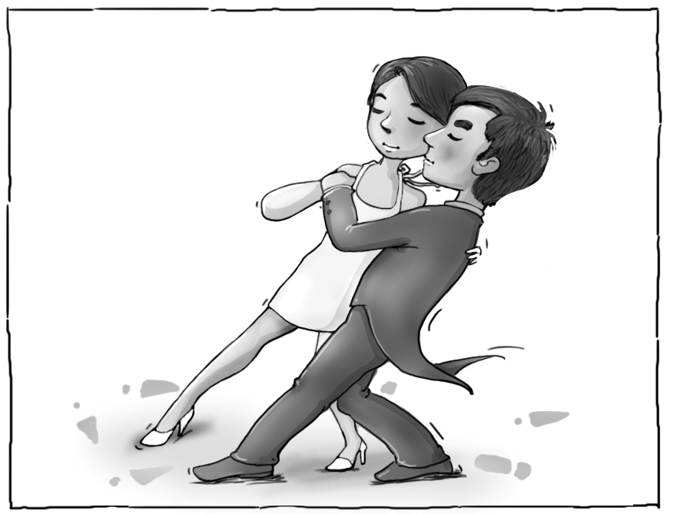
3：Norming / 规范

Slide 24
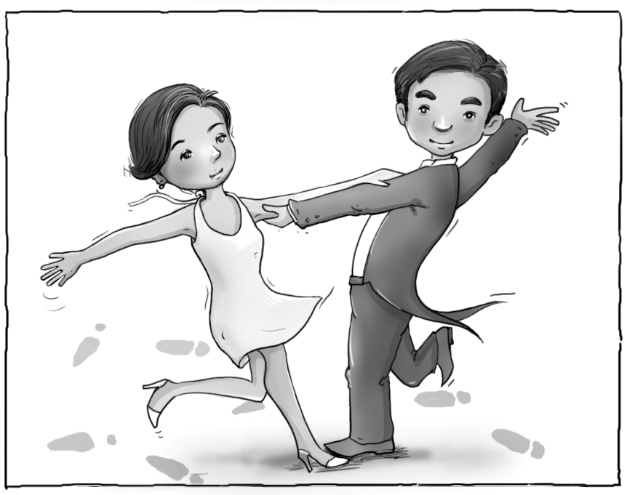
4: Performing / 创造

Slide 25
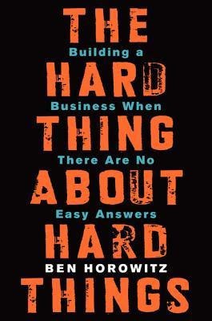
终极问题
There comes a time in every company's life where it must fight for its life. if you find yourself running when you should be fighting, you need to ask yourself, “if our company isn’t good enough to win, then do we need to exist at all”？
如果团队在你的领导下没有取得预期的结果，你怎么办？
如果你的团队最后赢不了，失去了生 存的意义，你怎么办？要知道，“腐烂，解体“ 也是很多团队的归宿。

Slide 26
17.4 猪、鸡和鹦鹉的故事

Slide 27
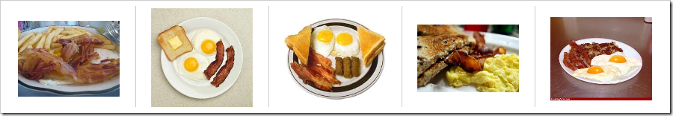
软件团队成员的投入
在一个神奇的国度里生活着许多动物, 其中有猪, 鸡, 和鹦鹉。
它们每天搞头脑风暴, 琢磨如何创业, 最后鹦鹉提议它们合伙开一个欧式早餐店
猪：提供猪肉，做熏肉
鸡：提供鸡蛋，做煎蛋
鹦鹉：提供咨询和听来的创业故事，最新趋势等
他们的投入和负担是一样的么？

Slide 28
权力和责任
在进行一些跨部门合作时，我们更要理清不同部门的权力、责任和流程。
RASCI模型：
R： Responsible，负责把具体事情做好。
A： Accountable，对任务负全责，有批准的权力。
S： Support，对任务提供支持，辅助任务的完成。
C： Consulted，咨询，拥有完成项目所需的信息或能力的角色。
I： Informed，知会者，应该事后及时通知结果的角色。
在一个流程漫长、合作者众多的项目中，项目的管理 者要把每一个环节的RASCI角色都列出来，每个环 节有且只有一个R。

Slide 29
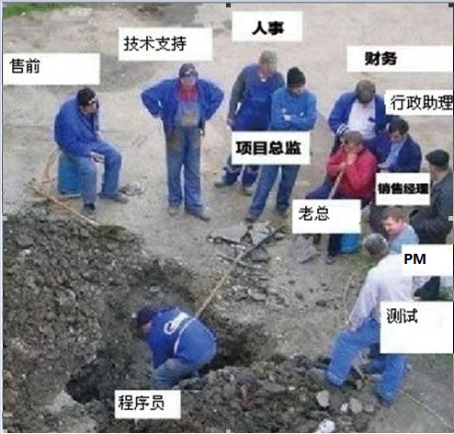
练习: 请指出图中的 RASCI 角色

Slide 30
团队贡献分
课堂练习
讲述你们如何确定大家的团队贡献分
Alpha 阶段结束后，每个团队必须送走一名队员；每个团队有权利拒绝任何新队员加入

Slide 31
团队中的人
P = {做事的}
P = {P1=做事的，P2=不做事的}
P = {做事的，不做事的，P3=不让别人做事的}
P＝{做事的，不做事的，不让别人做事的，P4=做假的事的，P5=假装做事的}

Slide 32
17.6 绩效管理
不同情况需要不同的方法
一群人把一堆砖头从A 地搬到B 地
一个剧组排演话剧
（有导演，有场记，有主角，有配角，有舞美设计，有化妆师，有灯光师， 这些角色能随意替换么？）
一群画家集体创作“百里长江图”
（你画一个局部，我画一个局部，如何构成一部好作品？）
一群医生/ 护士轮流值夜班
（有人值班一个晚上抢救了几个病人，失败了几次；也有人值班时没人来就医，谁的绩效更好？）
一群老师教课
（有人讲得难，有人讲得容易，有不同的课程，谁最有效率？）
一群编辑在出版社里出书
（有人碰到好题目，有人碰到不靠谱的作者，有人的书叫好， 有人的书叫座，有人热爱某一个冷门的领域，谁是好编辑？）
一群学生做软件工程项目
（如何评价每个学生的绩效？）

Slide 33

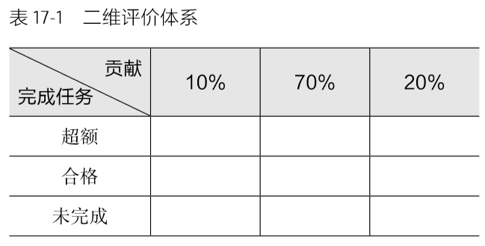
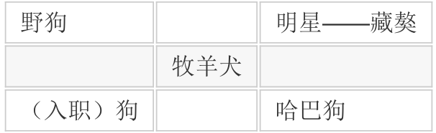
各种方法
根据工作量？
根据工作时间？
根据资历？
大锅饭？
比效率？比不犯错误？
队友评估？
20 / 70 / 10 分档次？
二维表格判定工作结果和影响力？
划分等级，公开刺激？
闷声发 大财

Slide 34
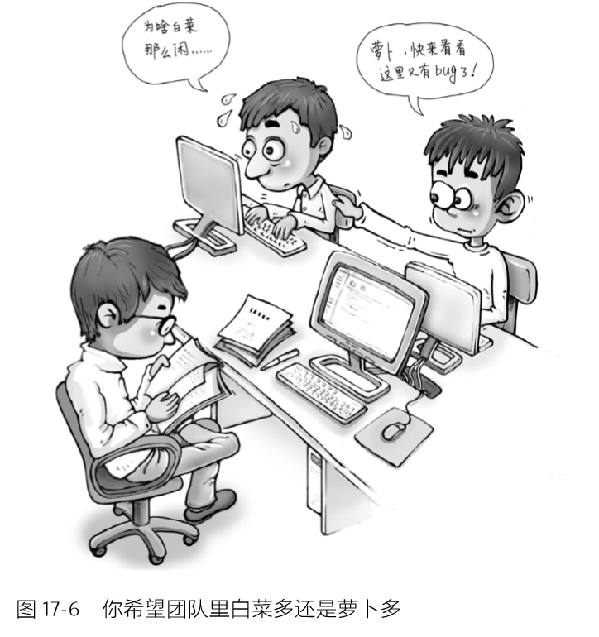
萝卜和白菜
萝卜快了不洗泥 vs. 慢工出细活
讨论
如果你是经理，你应该怎么办？

Slide 35
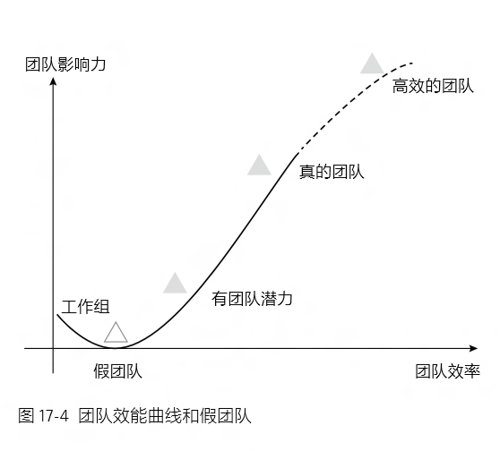
团队发展的阶段
假团队

Slide 36
软件工程师的道德
在医学上有著名的希波克拉底誓言
IEEE/ACM发 布了《 软件工程师职业道德规范和标准》（Software Engineering Code of Ethics and Professional Practice）
举实际的例子来讨论工程师的道德
http://blog.jobbole.com/79450/ 偷了 “半条命”源码的人
http://tech.ifeng.com/a/20141020/40841049_0.shtml 计数造假
阿里 月饼 事件

Slide 37
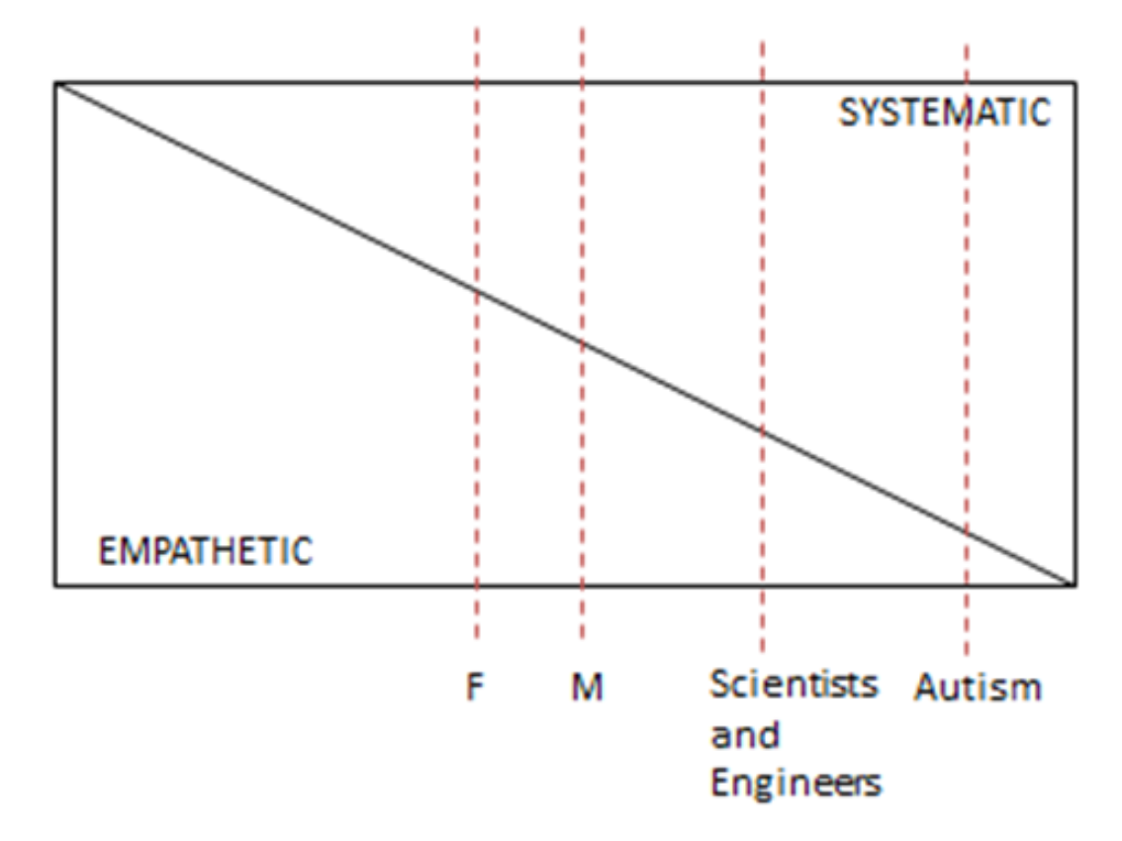
同理心
人和人不一样， 你觉得程序员和自闭症的患者有什么联系么?
http://archive.wired.com/wired/archive/9.12/baron-cohen.html
如果把人按照 empathetic （有同理心的） -- systematic （系统思维的） 两极来分类， 有人画出了如下的分布示意图，你怎么看？

Slide 38
合作伙伴评分
在这个软件工程课上，你有机会和5–7名同学进行了深度的合作，那么，谁的合作精神好？ 在课程的最后阶段，每个人列出一个一维的名单，你自己也在里面，从合作精神最高到最低排列，没有并列。
小伙伴1
小伙伴2
…
本人
小伙伴3
...
如何打分？
“本人”得到0分，比“本人”高一个名次，则加1分，低一个名次，则减1分， 以此类推。TA拿到全部人的提名后，给所有人统计分数。然后公布。
任课老师决定是否给得分最高的部分同学某种奖励分。

Slide 39
课堂讨论
请看 17 章练习与讨论

Slide 40
appendix

